Slide 1
CHUYÊN ĐỀ 2: PHƯƠNG PHÁP QUY NẠP TOÁN HỌC VÀ NHỊ THỨC NEWTON
BÀI 2: NHỊ THỨC NEWTON.

Slide 2
CÔNG THỨC NHỊ THỨC NEWTON.
HỆ SỐ CỦA KHAI TRIỂN NHỊ THỨC NEWTON QUA TAM GIÁC PAXCAN.

Slide 3
1. CÔNG THỨC NHỊ THỨC NEWTON.
Nhóm 1
+ Nêu các hằng đẳng thức
Nhóm 2
+Nhắc lại định nghĩa và các tính chất của tổ hợp.
+ Nhận xét số mũ của a, b trong khai triển trên
+Sử dụng MTCT để tính:
Kết quả:
Kết quả:
+ Nhận xét
Số mũ của a: giảm dần
Số mũ của b: tăng dần.
? Các tổ hợp trên có liên hệ gì với hệ số của khai triển

Slide 4











1. CÔNG THỨC NHỊ THỨC NEWTON.
$$C_{4}^{0}$$
$$C_{4}^{1}$$
$$C_{4}^{2}$$
$$C_{4}^{3}$$
$$C_{4}^{4}$$
$$C_{5}^{0}$$
$$C_{5}^{1}$$
$$C_{5}^{2}$$
$$C_{5}^{3}$$
$$C_{5}^{4}$$
$$C_{5}^{5}$$
.

Slide 5
1. CÔNG THỨC NHỊ THỨC NEWTON.
VD1: Thực hiện khai triển
Giải.

Slide 6
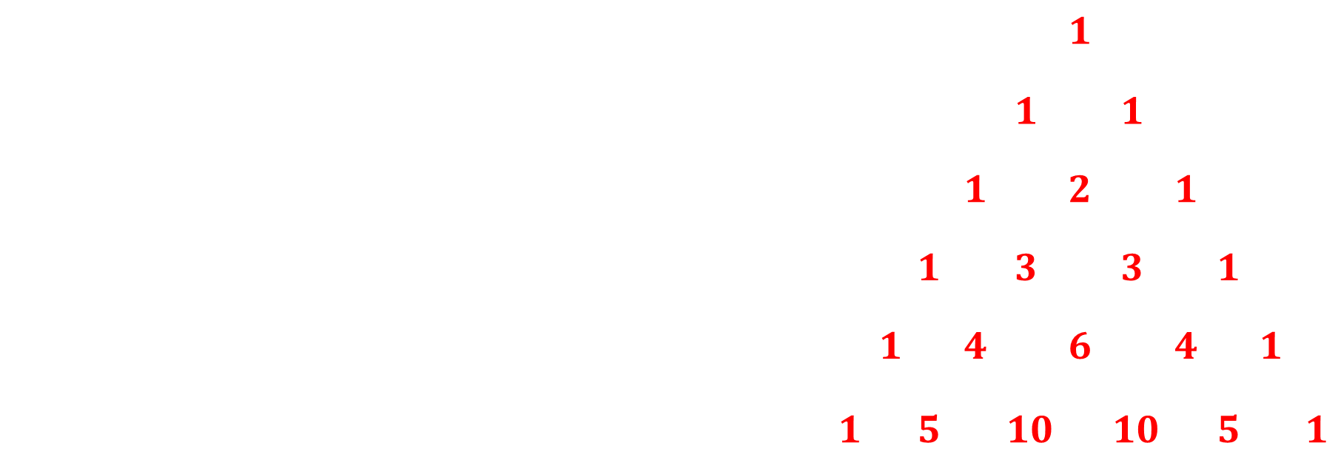
2. TAM GIÁC PASCAL
 |  |  |  |  |  | $$1$$
 |  |  |  |  | $$1$$ |  | $$1$$
 |  |  |  | $$1$$ |  | $$2$$ |  | $$1$$
 |  |  | $$1$$ |  | $$3$$ |  | $$3$$ |  | $$1$$
 |  | $$1$$ |  | $$4$$ |  | $$6$$ |  | $$4$$ |  | $$1$$
 | $$1$$ |  | $$5$$ |  | $$10$$ |  | $$10$$ |  | $$5$$ |  | $$1$$
1
1 1
1 2 1
1 3 3 1
1 4 6 4 1
1 5 10 10 5 1

Slide 7
2. TAM GIÁC PASCAL
Ví dụ 2: Sử dụng tam giác Pascal, hãy khai triển
Giải
.
Ví dụ 3: Sử dụng tam giác Pascal, hãy khai triển
Giải

Slide 8
LUYỆN TẬP
CÂU 1: Sử dụng công thức nhị thức Newton, khai triển các biểu thức sau:

Slide 9
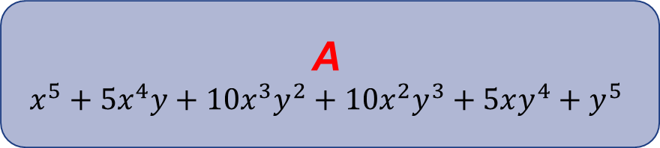
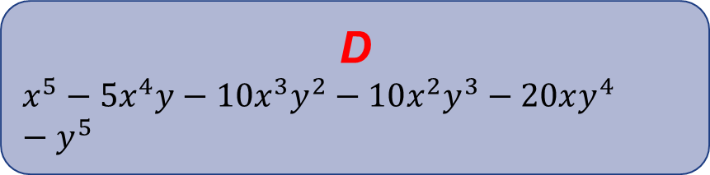
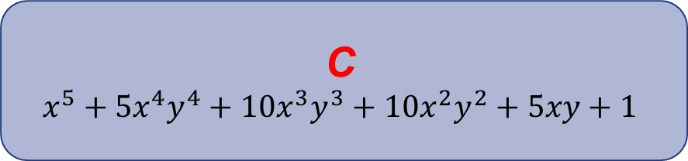
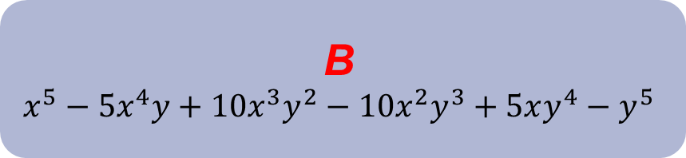
LUYỆN TẬP
Câu 1: Viết khai triển theo công thức nhị thức Niu-tơn
A
$$x^{5}+5x^{4}y+10x^{3}y^{2}+10x^{2}y^{3}+5xy^{4}+y^{5}$$
B
$$x^{5}−5x^{4}y+10x^{3}y^{2}−10x^{2}y^{3}+5xy^{4}−y^{5}$$
C
$$x^{5}+5x^{4}y^{4}+10x^{3}y^{3}+10x^{2}y^{2}+5xy+1$$
D
$$x^{5}−5x^{4}y−10x^{3}y^{2}−10x^{2}y^{3}−20xy^{4}−y^{5}$$
Giải

Slide 10
LUYỆN TẬP
Câu 2: Viết khai triển theo công thức nhị thức Niu-tơn
A. $C_{5}^{0}2a^{5}b^{5}−C_{5}^{1}{2a}^{4}b^{4}+C_{5}^{2}{2a}^{3}b^{3}−C_{5}^{3}{2a}^{2}b^{2}$
B. $C_{5}^{0}{\left(2a\right)}^{5}+C_{5}^{1}{\left(2a\right)}^{4}b+C_{5}^{2}{\left(2a\right)}^{3}b^{2}+C_{5}^{3}{\left(2a\right)}^{2}b^{3}+C_{5}^{1}{\left(2a\right)}^{1}b^{5}$
C. $C_{5}^{0}2a^{5}−C_{5}^{1}{2a}^{4}b+C_{5}^{2}{2a}^{3}b^{2}−C_{5}^{3}{2a}^{2}b^{3}−C_{5}^{1}b^{5}$
D. $C_{5}^{0}{\left(2a\right)}^{5}−C_{5}^{1}{\left(2a\right)}^{4}b+C_{5}^{2}{\left(2a\right)}^{3}b^{2}−C_{5}^{3}{\left(2a\right)}^{2}b^{3}−C_{5}^{1}{\left(2a\right)}^{1}b^{5}$

Slide 11
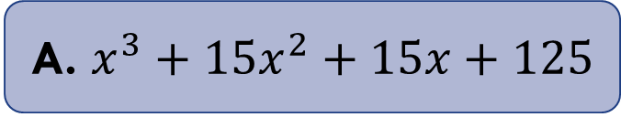
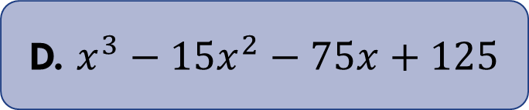
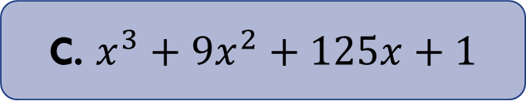
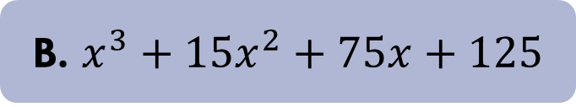
LUYỆN TẬP
CÂU 3: Viết khai triển theo công thức nhị thức Niu-tơn
A. $x^{3}+15x^{2}+15x+125$
B. $x^{3}+15x^{2}+75x+125$
C. $x^{3}+9x^{2}+125x+1$
D. $x^{3}−15x^{2}−75x+125$
Giải

Slide 12
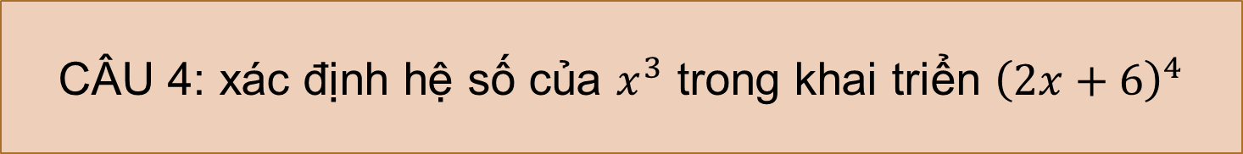
LUYỆN TẬP
CÂU 4: xác định hệ số của $x^{3}$ trong khai triển ${\left(2x+6\right)}^{4}$
192
1024
Giải
48
243

Slide 13
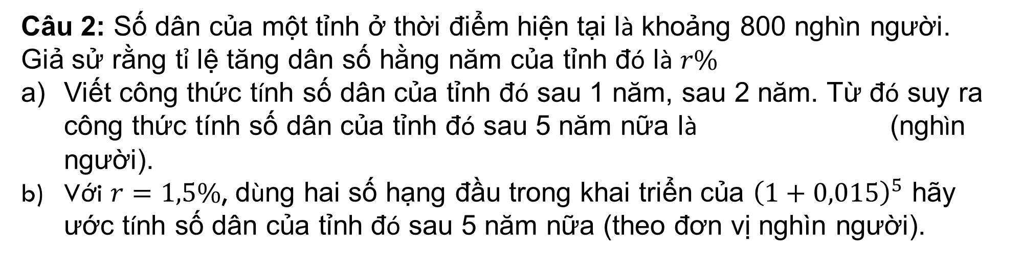
VẬN DỤNG
Câu 1: Dùng hai số hạng đầu tiên trong khai triển của
để tính giá trị gần đúng của
Câu 2: Số dân của một tỉnh ở thời điểm hiện tại là khoảng 800 nghìn người. Giả sử rằng tỉ lệ tăng dân số hằng năm của tỉnh đó là $r\%$
Viết công thức tính số dân của tỉnh đó sau 1 năm, sau 2 năm. Từ đó suy ra công thức tính số dân của tỉnh đó sau 5 năm nữa là (nghìn người).
Với $r=1,5\%$, dùng hai số hạng đầu trong khai triển của ${\left(1+0,015\right)}^{5}$ hãy ước tính số dân của tỉnh đó sau 5 năm nữa (theo đơn vị nghìn người).

